Slide 1
Melhoria de Processo em Ambientes Ágeis
Danilo Caetano Matias dos Santos

Slide 2
Roteiro
Introdução
Motivação
Objetivo
Trabalhos Relacionados

Slide 3
Roteiro
Indicadores de qualidade e produtividade
Métodos de verificação de aderência aos métodos ágeis (AAS)
Metodologia
Ameaças a validade da pesquisa
Conclusões e Trabalhos Futuros

Slide 4
Introdução
Mudança do foco de melhoria de qualidade de processo;
melhoria de qualidade de produto através da utilização de metodologias ágeis;

Slide 5
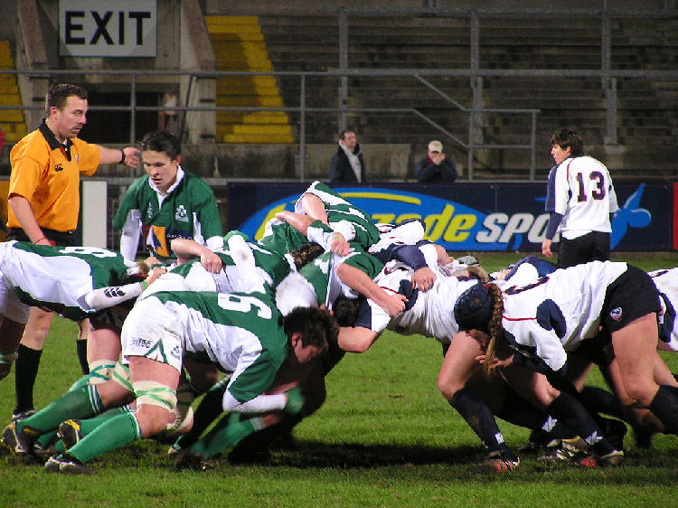
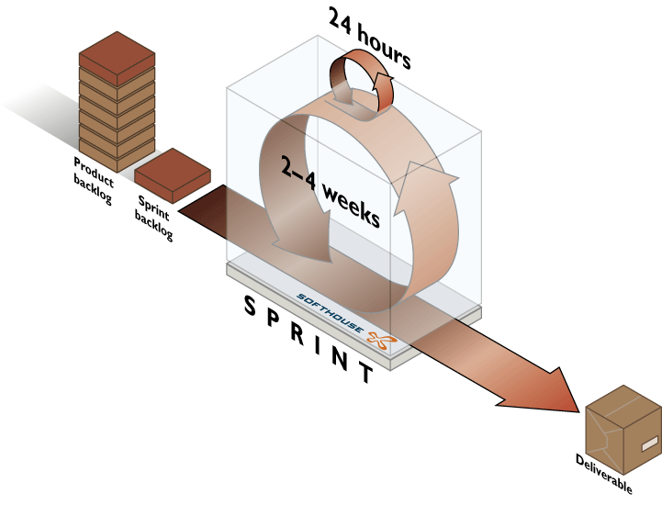

Slide 7
Introdução
Propósito:
Projeto de um estudo de caso
modelos de avaliação para maturidade de métodos ágeis (Agile Assessment Method (AAS).
Verificar:
indicadores de qualidade de software de uma empresa estão diretamente relacionados aos resultados da aplicação destes métodos.

Slide 8
Introdução
MPS
prática nas empresas
aumento do valor agregado do produto
ROI
“Considera-se que um processo de desenvolvimento de software tradicional com qualidade é bem documentado e repetitivo [Stamelos & Sfetsos 2007]”.

Slide 9
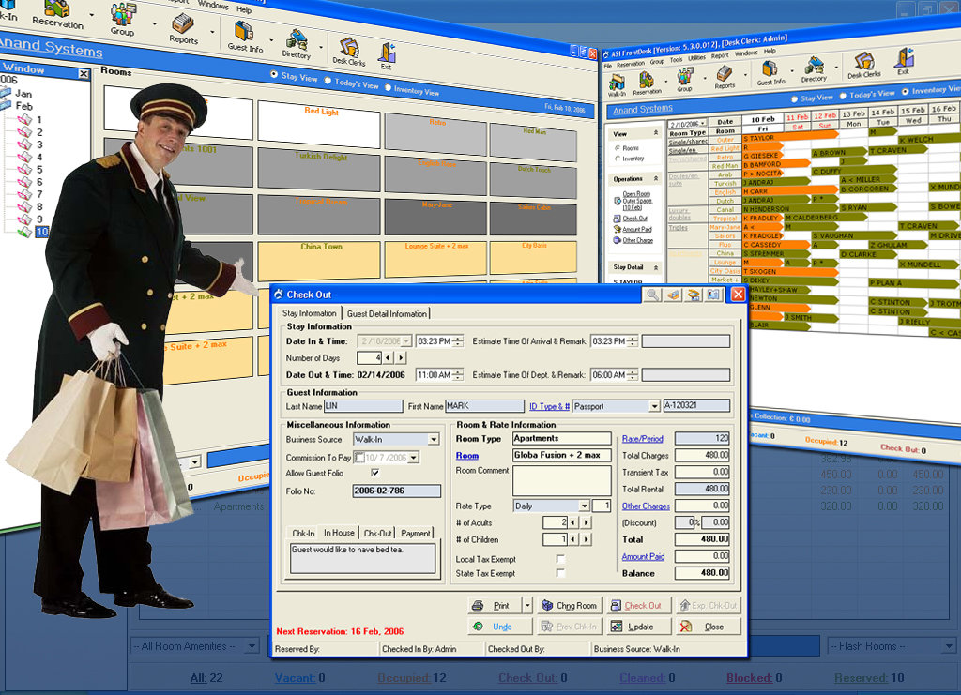
Motivação
MPS’s Tradicionais
Foco na melhoria de qualidade do produto;

Slide 10
Motivação
MPS’s ágeis
Foco na melhoria de qualidade do processo;
Centrada no conhecimento da equipe de desenvolvimento;
“Todos conhecem que o melhor caminho para a melhoria da produtividade e qualidade do software está no foco em pessoas”. Batch (1994)

Slide 11
Motivação
Benefícios da utilização de MPS
Redução no tempo de entrega do produto;
Redução de riscos e custos;
Aumento na produtividade e qualidade do produto pelas empresas de desenvolvimento de software;

Slide 12
Motivação
Pontos Negativos:
alto custo na eficácia das iniciativas de MPS;
pouca eficácia na melhora das práticas de desenvolvimento de software das organizações;
alto volume do esforço para implementá-las;
baixa visibilidade de resultados concretos com a sua utilização;

Slide 13
Motivação
Existem três formas de avaliação de MPS’s ágeis:

Slide 14
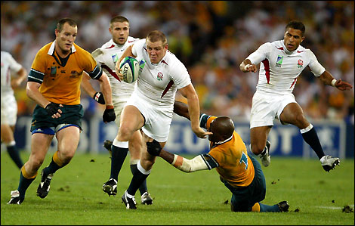
Motivação
MPS ágeis baseadas no comportamento de equipes

Slide 15
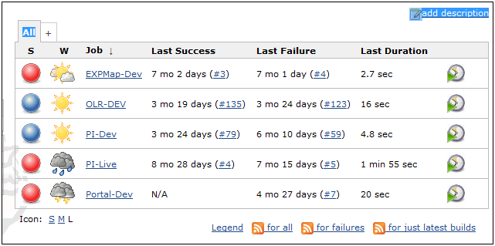
Motivação
MPS ágeis baseados em ferramentas de automação

Slide 16
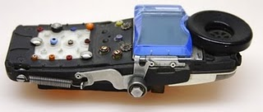
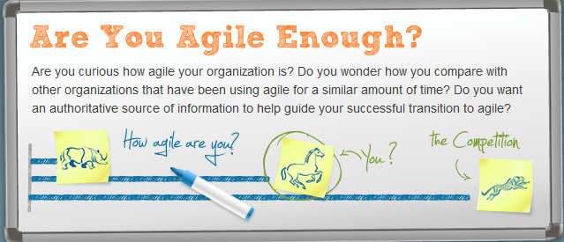
Motivação
Agile Assessment Methods (AAS)
Nokia Test: Where did it come from?
Comparative Agility

Slide 17
Objetivo
Verificar o registro de boa qualidade na avaliação destes métodos;
E, relacionar aos indicadores de qualidade da(s) empresa(s) estudada(s).

Slide 18
Objetivo
Aplicar AAS em ambiente de desenvolvimento ágil avaliando seu impacto nas metodologias ágeis;
Averiguar se com a aplicação de AAS é possível verificar a maturidade de um processo de desenvolvimento ágil;
Verificar quais indicadores de qualidade de software de uma empresa estão diretamente relacionados aos resultados da aplicação de AAS

Slide 19
Trabalhos Relacionados
Continuação do trabalho de monografia;
SANTOS, D., ALEXANDRE,S.: Avaliando uma empresa de desenvolvimento de software ágil – Scrum, através da aplicação do Nokia Test e os Indicadores de Qualidade e Produtividade da Empresa Estudada
Projeto de Mestrado
Parte:
SANTANA, C., CAETANO, D., CERVIÑO, M., GUSMÃO, C.: Software Process Improvement in Agile Software Development. In: The proceedings of Workshop Brasileiro de Métodos Ágeis, p. 37 – 42, 2010.

Slide 20
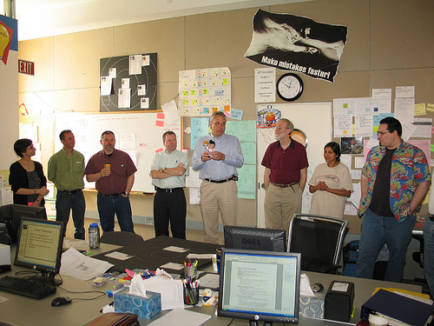
Indicadores de qualidade e produtividade
O objetivo de um indicador é medir o que ocorreu na entrega de um produto.

Slide 21
Indicadores de qualidade e produtividade
Para exemplificar os Indicadores de qualidade, vamos fazer uma divisão de 6 grupos;
1
2
3
4
5
6

Slide 22
Indicadores de qualidade e produtividade
Primeiro Grupo:
Avaliar o desvio do tamanho e esforço do projeto ao longo do desenvolvimento.
Ex:
DTP (Desvio de Tamanho do Projeto)
DEP (Desvio de Esforço do Projeto)

Slide 23
Indicadores de qualidade e produtividade
Segundo Grupo:
Avaliar o desvio de esforço por tipo de atividade do projeto
Ex:
ETA (Esforço por tipo de Atividade)

Slide 24
Indicadores de qualidade e produtividade
Terceiro Grupo:
avaliar a produtividade da equipe no desenvolvimento;
medir a quantidade de horas em que a equipe consome para realização de um requisito de complexidade baixa;
avaliar o nível de retrabalho em cada projeto
Ex:
VE (Velocidade da Equipe)
RP (Índice de Retrabalho da Equipe)

Slide 25
Indicadores de qualidade e produtividade
Quarto Grupo:
avaliar quantos testes falharam/tiveram sucesso nas builds ao longo do projeto;
avaliar a duração dos builds gerados em um projeto
Ex:
TSB (Tendência de saúde pelas builds)
TTB (Tendência de Tempo de build)

Slide 26
Indicadores de qualidade e produtividade
Quinto Grupo:
avaliar a quantidade de erros reportados pelo cliente.
Ex:
TEC (Tendência de erros reportados pelo Cliente)

Slide 27
Indicadores de qualidade e produtividade
Sexto Grupo:
avaliar o nível de não-conformidades nos projetos.
Ex:
NNC (Nível de não-conformidades)

Slide 28
Métodos de verificação de aderência aos métodos ágeis
Uma necessidade urgente;
Conjunto de guias:
práticas e princípios ágeis sejam compatíveis com as avaliações de maturidade de processo padrão;t
um conjunto de normas para o reconhecimento de métodos ágeis pelos métodos tradicionais de avaliação de maturidade de processo.
CMMI, MPS.Br, ISO 15.504
Identificação e escolha dos melhores métodos a serem utilizados dentro das práticas organizacionais;

Slide 29
Métodos de verificação de aderência aos métodos ágeis
Aumentar o nível de agilidade de uma equipe de desenvolvimento de software
Falta de consenso sobre certificação e definição de um modelo de maturidade no contexto ágil;
porém existem métodos que avaliam os efeitos da adoção de metodologias ágeis

Slide 30
Métodos de verificação de aderência aos métodos ágeis
Nokia Test
Comparative Agility

Slide 31
Nokia Test
Criado em 2005 por Bas Vodde, quando este estava treinando times Scrum na Nokia da Finlândia;
É baseado em práticas do Scrum;
Tem o objetivo avaliar se os membros da equipe estão com os conhecimentos em Scrum consolidados.

Slide 32
Nokia Teste
Consiste de 9 perguntas;
Cada uma valendo de 0 a 10;
E ao final o Nokia Mostra uma classificação do Scrum para as seguintes notas:

Slide 33
Nokia Test
ScrumButt –7 ou menos - 0-35% ROI
Pretty Good Scrum – 8 pontos - 150-200% ROI
Good Scrum – 9 pontos - 300% ROI
Great Scrum Annual – 10 pontos - 400% ROI

Slide 34
Comparative Agility
Criado por Kenny Rubin e Mike Cohn (2007);
Baseado em um simples, porém poderoso, conceito de determinar o quão bom uma companhia é boa em relação aos seus competidores;
Times ágeis e organizações procuram sempre fazer o melhor em relação aos seus competidores, e seu próprio passado;

Slide 35
Comparative Agility
Usando o Comparative Agility, é possível comparar equipes de desenvolvimento, projetos, ou organizações com:
O conjunto total de respostas coletadas; respostas de organizações da mesma indústria;
Respostas de tipos similares de projetos, por exemplo: softwares comerciais, sistemas web, entre outros;
Respostas de projetos com mesmo tamanho de experiência em desenvolvimento ágil.

Slide 36
Comparative Agility
Existem aproximadamente 100 questões no Compative Agility.
Divididas em sete dimenções:
Trabalho em equipe;
Requisitos;
Planejamento;
Práticas técnicas;
Qualidade;
Cultura;
Criação de conhecimento.

Slide 37
Comparative Agility
Perguntas são respondidas na escala de Likert:
Verdadeiro;
Mais verdadeiro do que falso;
Nem verdadeiro nem falso;
Mais falso do que verdadeiro;
Falso.
A pontuação começa em -2 (pior cenário) até 2 (melhor cenário).

Slide 38
Ameaças a validade da pesquisa
Não execução do estudo de caso
Não liberação dos dados internos para a pesquisa
Disponibilidade dos profissionais
Preenchimento equivocado do questionário

Slide 39
Metodologia
Como correlacionar os resultados coletados pelos métodos de verificação de aderência aos métodos ágeis com os indicadores de qualidade das empresas de desenvolvimento de software?
Métodos de Coleta
Análise dos Dados
Definição do Tipo de Amostra;
Escolher a distribuição estatística;
Software estatístico R2.

Slide 40
Conclusões
Os resultados das aplicações das ferramentas de AAS não são totalmente conclusivos em relação à maturidade de um processo ágil.

Slide 41
Conclusões
CONTUDO...

Slide 42
Conclusões
Caso seja encontrado uma correlação entre os indicadores de qualidade de uma empresa de software com os resultados destas avaliações:
modelo utilizado por empresas que desejem avaliar o nível de maturidade de seus processos ágeis;
Restringido Inicialmente ao Estudo de Caso.
dados referenciais para empresas que desejem utilizar melhoria de processo de software em métodos ágeis

Slide 43
Conclusões
A aplicação destas ferramentas pode tornar-se favorável.
Empresas que estão adotando métodos ágeis;
Adoção crescente;
E ainda, existem empresas que desejam utilizar metodologias ágeis, mas estão temerosas.
pelo fato de não poderem medir quantitativamente o processo, bem como por não ter um guia de como adotar métodos ágeis.

Slide 44
Trabalhos Futuros
Preparação do Estudo de Caso
Aplicação do Estudo de Caso
Análise dos resultados

Slide 45
Dúvidas

